Slide 1
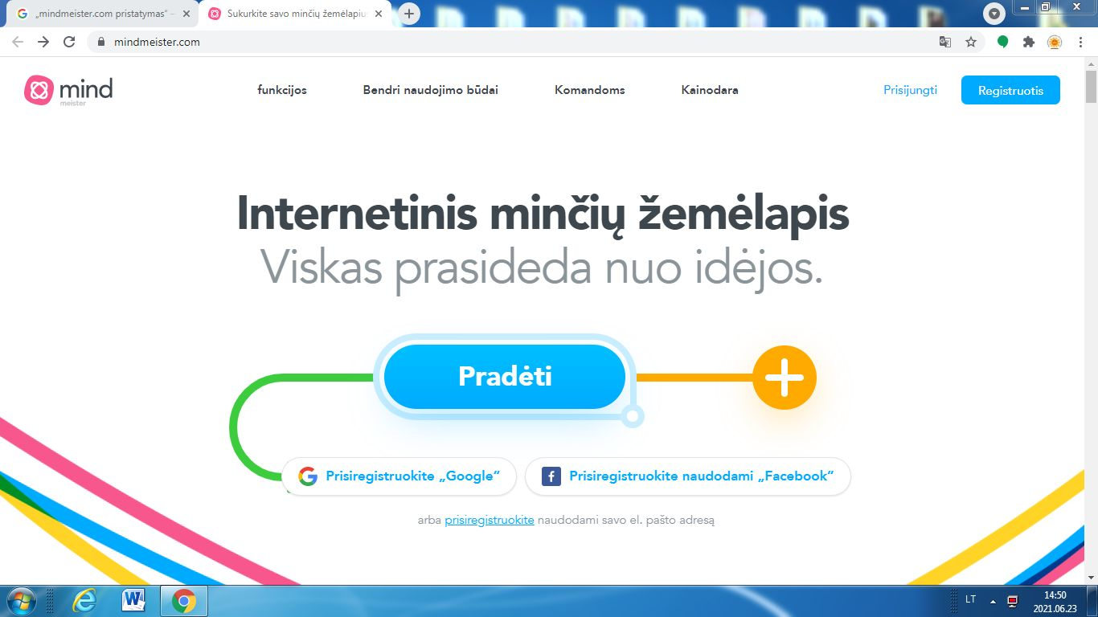
mindmeister.com programėlės pristatymas

Slide 2
Jungtis paprasčiau per Google

Slide 3
Čia galime pasirinkti reikalingą schemą. Nemokamai galimos tris schemos. Norint kurti naujas, reikia ištrinti nereikalingas, arba įsigyti daugiau vietos papildomai apmokėjus

Slide 4
Paspaudus mėlyną kvadratą su+ ženklu kursite naują schemą

Slide 5
Schemoje atšakų galite kurti kiek jums reikės paspaudus baltą rutuliuką su + ženklu. Paspaudę dešinėje esančius brūkšnelius galėsite pasirinkti spalvą, šriftą bei kitus simbolius

